Slide 1
Scuola di Specializzazione in Malattie Infettive e Tropicali
Direttore: Prof. Sara Tedeschi
Dipartimento di Scienze mediche e Chirurgiche
Dipartimento Interaziendale per la Gestione Integrata del Rischio Infettivo

Slide 2
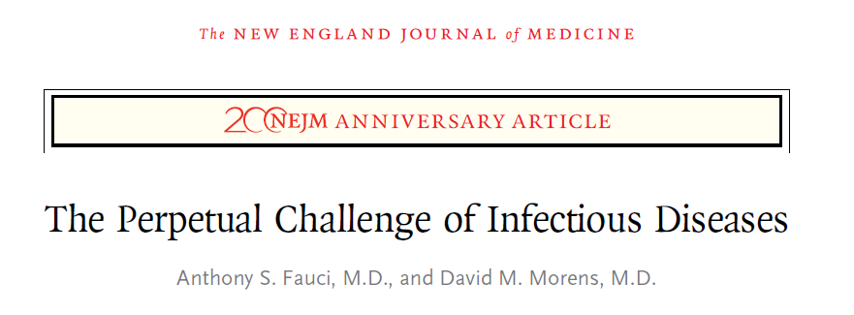

Slide 3
THE UNIQUENESS OF INFECTIOUS DISEASES
Potential for unpredictable and explosive global impact
Possible acquisition by host of durable immunity against reinfection after recovery
Reliance of disease on a single agent without requirement for multiple cofactors
Transmissibility
Evolutionary advantage over human host because of replicative and mutational capacities of pathogens that render them highly adaptable
Frequent derivation from or co-evolution in other animal species (the spillover)
Close dependence on the nature and complexity of human behavior and/or environmental variables
Possibility of treatment and potential for becoming preventable
Potential for eradication

Slide 4
Rete formativa della Scuola
DIPARTIMENTO INTERAZIENDALE per la GESTIONE INTEGRATA del RISCHIO INFETTIVO
UOC MALATTIE INFETTIVE BOLOGNA
SSD GESTIONE RISCHIO INFETTIVO nella RETE OSPEDALIERA METROPOLITANA
SSD GESTIONE CLINICO-EPIDEMIOLOGICA DELLE EMERGENZE INFETTIVOLOGICHE
SSD FARMACOLOGIA CLINICA
UOC ANTIMICROBIAL STEWARDSHIP
SSO MALATTIE INFETTIVE IMOLA
ISTITUTO ORTOPEDICO RIZZOLI
SEDI EXTRA BOLOGNA
UOC MALATTIE INFETTIVE FORLI’
UOC MALATTIE INFETTIVE RAVENNA
UOC MALATTIE INFETTIVE RIMINI
UOC MALATTIE INFETTIVE FERRARA
:

Slide 5
DIPARTIMENTO INTERAZIENDALE per la GESTIONE INTEGRATA del RISCHIO INFETTIVO
Gli ambiti di attività
UOC MALATTIE INFETTIVE BOLOGNA - globale
AREA DEGENZA
AREA DH
AREA AMBULATORI SPECIALISTCI
SERVIZIO DI CONSULENZA STRUTTURATA intra S. ORSOLA
SERVIZIO per la GESTIONE delle INFEZIONI DI OSSA ED ARTICOLAZIONI
SERVIZIO DI GESTIONE EPIDEMIOLOGICA del RISCHIO INFETTIVO
SERVIZIO ASSISTENZA DOMICILIARE e MEDICINA CARCERARIA

Slide 6
DIPARTIMENTO INTERAZIENDALE per la GESTIONE INTEGRATA del RISCHIO INFETTIVO
Gli ambiti di attività
UOC MALATTIE INFETTIVE BOLOGNA – AREA AMBULATORIALE
HIV
EPATITI
TB e MALATTIE DA EMPORIATRIA
AMBULATORIO DIVISIONALE
INFEZIONI OSTEO-ARTICOLARI
INFEZIONI CARDIOVASCOLARI
FUO
INFEZIONI DEL TORRENTE CIRCOLATORIO
VAX CONSILIUM/OSPEDALE CHE VACCINA
DEFINIZIONE/PREVENZIONE RISCHIO IFETTIVO NEL TRAPIANTO DI ORGANO SOLIDO

Slide 7
DIPARTIMENTO INTERAZIENDALE per la GESTIONE INTEGRATA del RISCHIO INFETTIVO
Gli ambiti di attività
UOC MALATTIE INFETTIVE BOLOGNA – ATTIVITA’ DI CONSULENZA STRUTTURATA
ICU
TRAPIANTO ORGANO SOLIDO
EMATOLOGIA
POLO CARDIO TORACO VASCOLARE
IBD
INFEZIONI DI OSSA ED ARTICOLAZIONI
AREA MATERNO-INFANTILE

Slide 8
DIPARTIMENTO INTERAZIENDALE per la GESTIONE INTEGRATA del RISCHIO INFETTIVO
Gli ambiti di attività
UOC MALATTIE INFETTIVE BOLOGNA – AREA DEGENZA
5 unità integrate 3 polifunzionali
1 per isolamento massimale (protettivo e restrittivo)
1 per infezioni osteoarticolari polifunzionali

Slide 9
DIPARTIMENTO INTERAZIENDALE per la GESTIONE INTEGRATA del RISCHIO INFETTIVO
Gli ambiti di attività
UOC ANTIMICROBIAL STEWARDSHIP
Formazione sul corretto utilizzo degli antimicrobici
Progetti di intervento specifici, stratificati per setting
Monitoraggio livelli di esposizione
SSD GESTIONE RISCHIO INFETTIVO NELLA RETE OSPEDALIERA
Servizio di consulenza diretta o mediata nella rete ospedaliera
Neuro infettivologia
SSD EMERGENZE CLINICO-EPIDEMIOLOGICHE
Vax Consilium
Ospedale che vaccina
Riferimento per emergenze epidemiologiche
Definizione percorsi per emergenze

Slide 10
Piano didattico della Scuola
Didattica frontale (e non solo)
Didattica frontale
Discussione casi clinici
Journal Club

Slide 11
Sbocchi occupazionali

Slide 12
Sara Tedeschi
Dipartimento di Scienze Mediche e Chirurgiche
sara.tedeschi5@unibo.it

